Slide 1
IT Fundamentals
Hoofdstuk 7: analyse

Slide 2
Inhoud : oplossing oefeningen
Oefeningen op lineaire functies

Slide 3

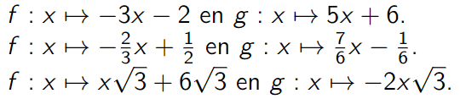
Oefeningen op lineaire functies
Oefening 1: Onderzoek het verloop van de volgende functies van de eerste graad. Teken de grafiek van de functie.
a) f : x → x − 3.
b)
Oefening 2: Bepaal het snijpunt van de grafieken van
.
.
.
Oefening 3: Bepaal telkens bij de voorgaande oefeningen
f(−3) en g(3).
f(3) en g(1).
f(0) en g(0).

Slide 4
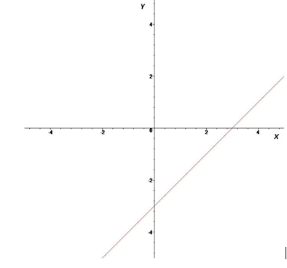
Oefeningen op lineaire functies
Oefening 1a: oplossing
dom f = R.
bld f = R.
nulpunt: x = 3.
Verklaring: f(x) = 0 ⇔ x − 3 = 0 ⇔ x = 3.
snijpunt met de Y-as: (0, −3).
Verklaring: f(0) = 0 − 3 = −3.
tekentabel: de coefficiënt bij x is 1, deze coefficiënt komt
overeen met de richtingscoefficiënt van de rechte corresponderend
met de grafiek van f. Een positieve rico duidt op een stijgende rechte.
x −∞ 3 +∞
f(x) − 0 +
Grafiek: in de grafiek wordt alle verzamelde informatie over de functie
f grafisch weergegeven.

Slide 5
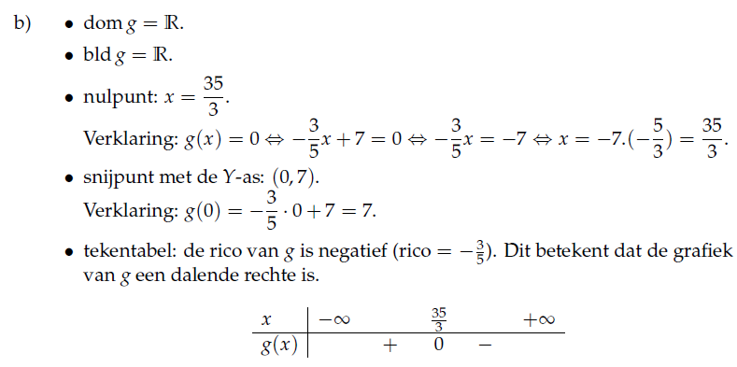
Oefeningen op lineaire functies
Oefening 1b: oplossing

Slide 6
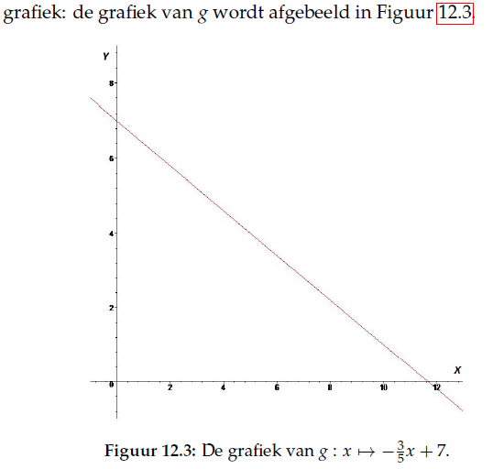
Oefeningen op lineaire functies
Oefening 1b: oplossing

Slide 7
Oefeningen op lineaire functies
Oefening 2a: oplossing
Oplossing zie les

Slide 8
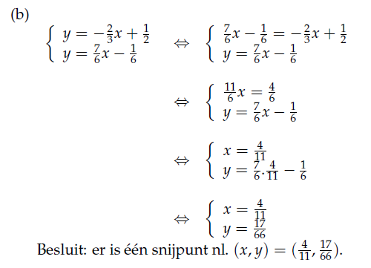
Oefeningen op lineaire functies
Oefening 2b: oplossing

Slide 9
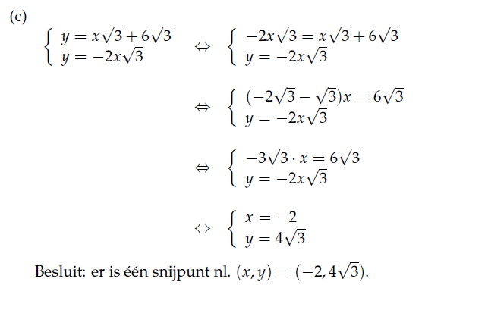
Oefeningen op lineaire functies
Oefening 2c: oplossing

Slide 10
Oefeningen op lineaire functies
Oefening 3: oplossing
Zie les

Slide 11
Oefeningen op lineaire functies
Oefening 4: Een object beweegt tijdens een computerspel langs een rechte lijn van het punt A met coördinaten (0,20) naar het punt B met coördinaten (15,30).
Zoek de vergelijking van deze rechte.
Als het voorwerp in het punt C met coördinaten(30,40) komt, beweegt de speler de joystick, zodat het object 90◦naar links draait en in een rechte lijn verder beweegt.
Vind de vergelijking van de rechte die het nieuwe pad voorstelt. Teken bovendien beide rechten in een assenstelsel.
Tip: Twee rechten f en g, de rechte f met rico = r1 en de rechte g met rico = r2, staan loodrecht op elkaar enkel en alleen als r1.r2 = −1
Bron: I. De Pauw, B. Masselis, Wiskunde voor multimedia, Lannoo Campus, 2009.

Slide 12
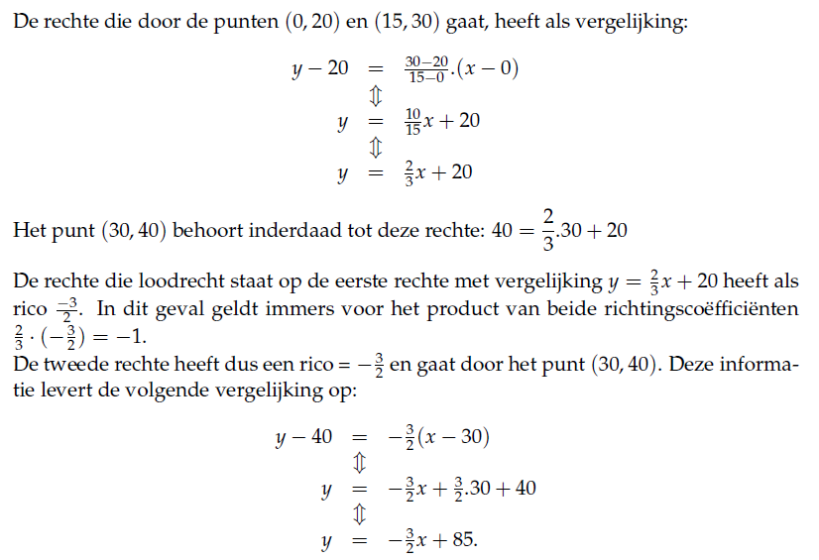
Oefeningen op lineaire functies
Oefening 4: oplossing

Slide 13
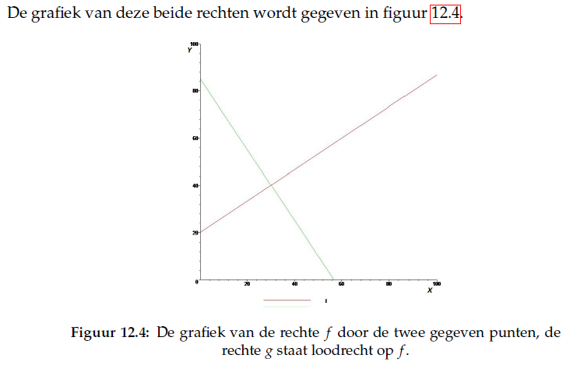
Oefeningen op lineaire functies
Oefening 4: oplossing

